Slide 2

Kratki lanci opskrbe ekoloških proizvoda
Izv.prof.dr.sc. Snježana Tolić

Slide 3
Zašto ova tema?
Kratki lanci opskrbe (KOL) sve više plijene interes znanstvenika i istraživača – onih koji promatraju ovu pojavu izvana kao i onih koji žele istraživati na temelju vlastitog iskustva kroz aktivno sudjelovanje.
Ekološka poljoprivreda i razvoj lokalnih tržišta hrene su važne karike u postizanju ciljeva Strategije od polja do stola i Strategije za bioraznolikost.
U segmentu razvoja lokalnih tržišta hrane, KOL-ovi imaju važnu ulogu.

Slide 4
KOL za održiviji prehrambeni sustav
Kratki opskrbni lanci, ekološki proizvodi i digitalizacija tržišta nesumnjivo doprinose ostvarivanju sva tri prioriteta strategije Europa 2020 (pametan, održiv i uključiv rast) jer:
  primjenjuju posebna znanja i inovacije
  pozitivno utječu na učinkovitost korištenja zelenih resursa
  doprinose zapošljavanju u ruralnim područjima.
Nova EU strategija „Strategija od polja do stola” daje smjernice za daljnji rast tržišta ekološke hrane s naglaskom na snažnu promociju ekološke poljoprivrede zbog njenog pozitivnog utjecaja na bioraznolikost, stvaranje novih radnih mjesta i privlačenje mladih poljoprivrednika.
Ova strategija na indirektan način prepoznaje KOL-ove kroz predlaganje zakonodavnih inicijativa za jačanje suradnje primarnih proizvođača radi podupiranja njihova položaja u prehrambenom lancu
Unija će izdvojiti značajna sredstva za razvoj novog pravnog okvira kako bi se potaknulo poljoprivrednike na prijelaz u ekološku poljoprivredu. Cilj Unije je dostići do 2030. najmanje 25 % poljoprivrednog zemljišta Unije pod certificiranim ekološkim uzgojem.

Slide 5
Kratki opskrbni lanci - 2 nove studije
SUFINANCIRANO SREDSTVIMA EUROPSKE UNIJE, EUROPSKI POLJOPRIVREDNI FOND ZA RURALNI RAZVOJ: EUROPA ULAŽE U RURALNA PODRUČJA
  na poziv Nacionalne ruralne mreže u sklopu izvršenja godišnjeg akcijskog plana Mreže za 2020. godinu.
Snježana Tolić (autor): Studija razvoja kratkog opskrbnog lanca ekoloških proizvoda Osječko-baranjske županije. Fakultet agrobiotehničkih znanosti Osijek, siječanj, 2021., 98 str. - Osječko-baranjska županija je prijavitelj izrade ove studije
Nataša Bokan (ur): Analiza institucionalne podrške prilikom osnivanja dvaju tipova kratkih lanaca opskrbe (model osnivanja odozdo i odozgo). Sveučilište u Zagrebu Agronomski fakultet Zagreb, siječanj, 2021., 160 str. (AFZ kao prijavitelj)

Slide 6
Studija razvoja kratkog opskrbnog lanca ekoloških proizvoda Osječko-baranjske županije
1.
Studija istražuje ponudu ekoloških proizvoda u Osječko-baranjskoj županiji, s naglaskom na eko hranu za svakodnevnu opskrbu kućanstava te posebno obrađuje online trženje u kratkom opskrbnom lancu putem digitalnih online platformi. U širem kontekstu, studija donosi:
  povijesni pregled razvoja ekološke poljoprivrede,
  analizu stanja proizvodnje i tržišta eko hrane od globalne do lokalne razine (Svijet, EU, HR, OBŽ),
  povezanost KOL-ova i agroekologije, definicije i specifičnosti razvoja KOL-ova u HR i OBŽ
  opis nastanka i razvoja osječke solidarne eko grupe Ekotržnica
  Analizu istraživanja ekonomske snage i percepcija eko proizvođača OBŽ uključenih u KOL grupe
  preporuke i smjernice za budućnost KOL-ova ekoloških proizvoda i dr.

Slide 7
Analiza institucionalne podrške prilikom osnivanja dvaju tipova kratkih lanaca opskrbe (model osnivanja odozdo i odozgo)
2.
Urednica doc.dr.sc. Nataša Bokan - Agronomski fakultet Zagreb - objedinjene tri studije u jednoj aktivnosti:
  Sunčana Pešek: Zakonodavni okvir i institucionalna podrška kratkim lancima opskrbe
  Dr.sc. Petar Bagarić: Kratki lanci opskrbe i projektno financiranje na primjeru Međimurja
  Dr.sc. Olga Orlić: Kratki lanci opskrbe i njihovo osnivanje odozdo na primjeru istarskih solidarnih ekoloških grupa

Slide 8
Hrvatska podrška KOL-ovima
Nacionalna ruralna mreža kroz financiranje studija vezanih za kratke opskrbne lance
strateška vizija hrvatske poljoprivrede “Više od farme” za razdoblje 2020.-2030. u drugom strateškom cilju prepoznaje važnost razvoja KOL-ova kroz aktivnost C, mjeru C1 kojom se potiče udruživanje proizvođača i njihovo povezivanje s kupcima
PRRRH 2014-2020 – „razvoj KOL-ova i lokalnih tržišta poboljšava konkurentnost primarnih proizvođača kroz bolju integraciju u poljoprivredno-prehrambeni lanac putem programa kvalitete (ekološki i tradicionalni proizvodi), ali i kroz aktivnosti međusobne suradnje proizvođača u stavljanju proizvoda na tržište”
Hrvatska u prijelaznom razdoblju do 2023. može koristiti sredstva za potporu i razvoj KOL-ova u okviru mjere 16 „Suradnja”, podmjere 16.4., tip operacije 16.4.1. „Kratki lanci opskrbe i lokalna tržišta”

Slide 9
KOL u kontekstu agroekologije
seljačka poljoprivreda na malim poljoprivrednim gospodarstvima potiče raznolikost, povezanost i otpornost, a teži stvaranju dobiti uz minimalna financijska ulaganja
radno intenzivno gospodarstvo može zaposliti veći broj ljudi uz manju ovisnost o fosilnim gorivima i veću prilagodljivost u vremenima kriza i klimatskih promjena
KOL-ovi podižu razinu suradnje proizvođač-proizvođač i proizvođači-potrošači
pored inovacija u poljoprivredi potrebno je uvesti i socijalne inovacije povezivanja i nove vrste organiziranja prehrambenog sustava

Slide 10
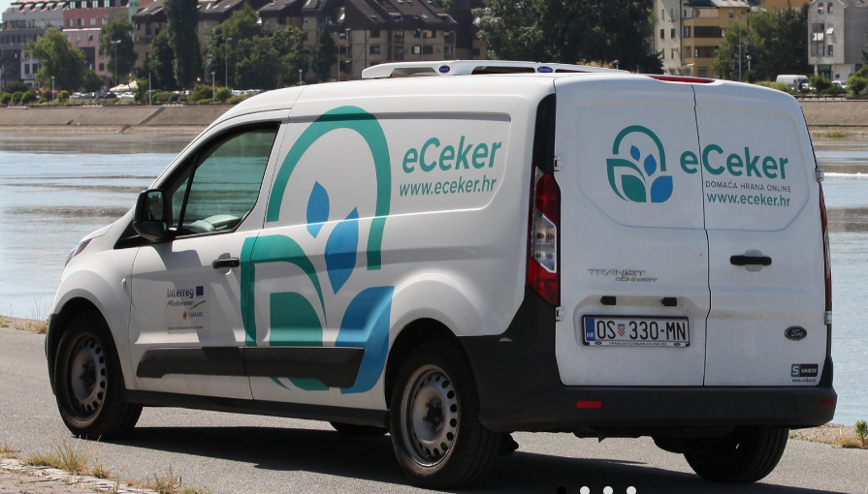


KOL eko hrane u OBŽ
početkom 2021. u vrijeme nastanka studije na području OBŽ su postojale dvije platforme za online prodaju, odnosno dva kratka opskrbna lanca eko hrane: 1) grupa Ekotržnica i 2) grupa eCeker
u svibnju 2021. dolazi do interesnog i poslovnog povezivanja kroz objedinjavanje online prodaje i dostave proizvoda kupcima osječkog područja - poslovanje se nastavlja putem online platforme eCeker

Slide 11

Osječki KOL ekoloških proizvoda
Grupa Ekotržnica u svom članstvu ima oko 30 proizvođača u ekološkom, slobodnom i slobodno pašnom uzgoju koji proizvode ekološke i tradicionalne proizvode.
Od svibnja 2021. grupa Ekotržnica i eCeker logistika zajedno nastupaju na tržište preko web platforme „eceker.hr“ – to je jedina platforma u Hrvatskoj koja nudi isključivo ekološke i njima srodne tradicionalne poljoprivredne proizvode.
eCeker

Slide 12
Tko su eCekerovi proizvođači
U prosincu 2020. provedeno je anketno istraživanje - 31 ekološki proizvođač Osječko-baranjske županije
Obuhvaćeni su eko proizvođači koji svoje proizvode plasiraju u kratkom distributivnom lancu - izravna prodaja, tržnica, KOL
većina ispitanika su članovi KOL grupa
65% pripada EVPG razredu do 15.000 eura
64,5 % je veličine do 5 ha
20 (69%) proizvođača prakticira ekološku proizvodnju duže od 5 god.

Slide 13
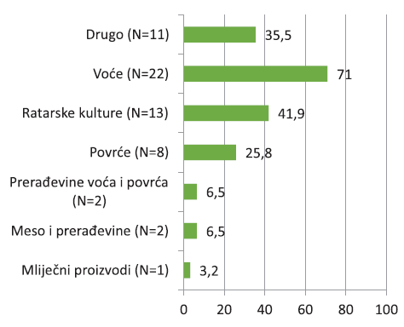
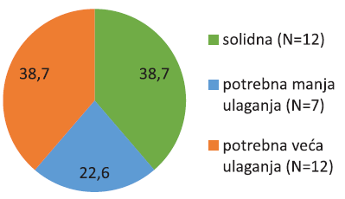
Procjena tehnološke opremljenosti
gospodarstva (%)
Raznolikost proizvodnji (%)

Slide 14
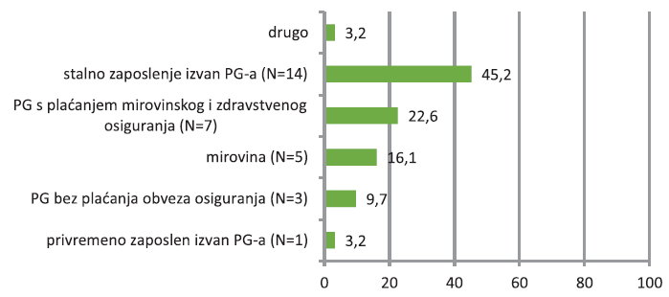
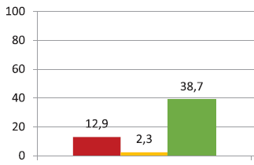

Izvori stjecanja dohotka (N=31) (%)
Procjena posjedovanja kapaciteta
za širenje prodaje izvan županije (%)

Slide 15
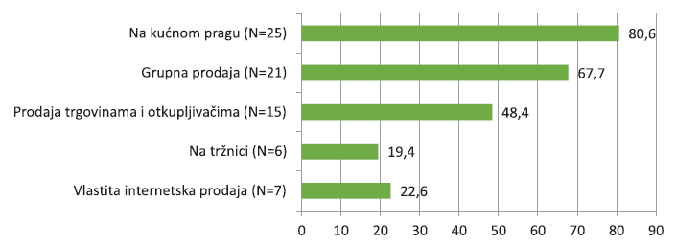
Oblici prodaje (% proizvođača)

Slide 16
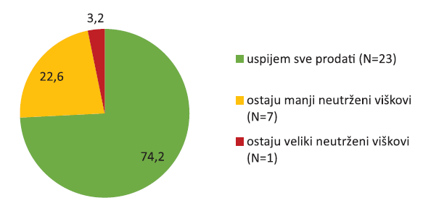
Procjena prodaje primarnih poljoprivrednih proizvoda i prerađevina, %

Slide 17
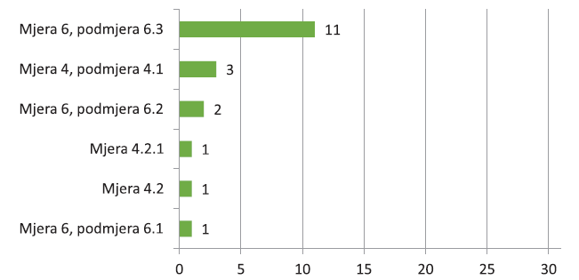
Korištene mjere PRR RH-a (broj korisnika)
16 eko proizvođača povuklo 315.000 eura ili 2.330.000 kn bespovratnih sredstava u Mjeri 6, podmjeri 6.3, podmjeri 6.2 i podmjeri 6.1

Slide 18
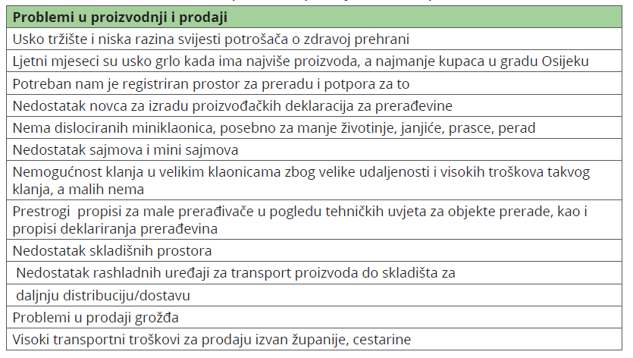

Slide 19
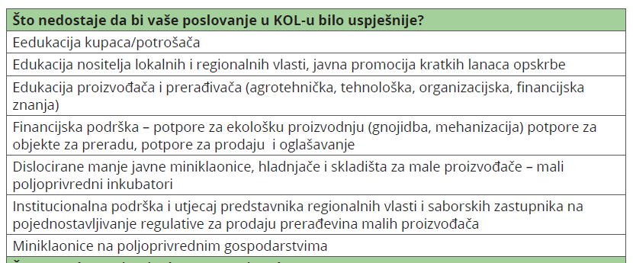

Slide 20
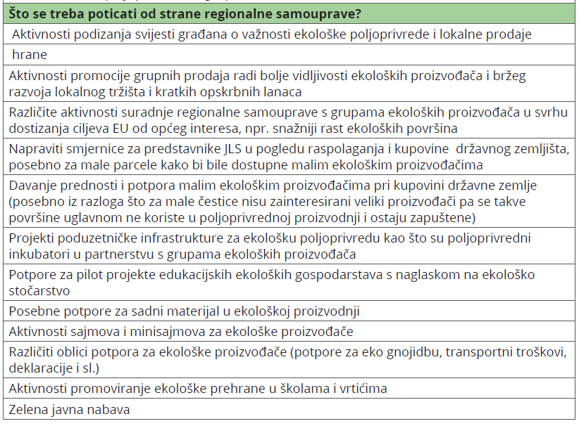

Slide 21
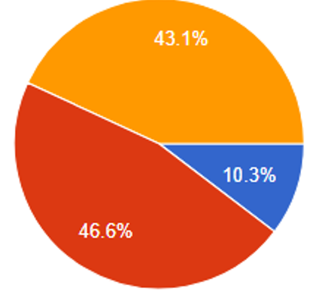
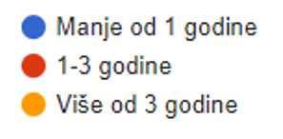
Tko su kupci eCekera?
u rujnu 2020. provedeno je istraživanje profila i stavova kupaca online prodaje grupe Ekotržnica/eCeker
59 ispitanika, najveći broj su bile žene s visokim obrazovanjem, a među njima je značajan udio mama s malom djecom
većina ispitanika su dugogodišnji kupci ekoloških proizvoda
na prvom je mjestu briga za zdravlje
Vjerni eko kupac

Slide 22
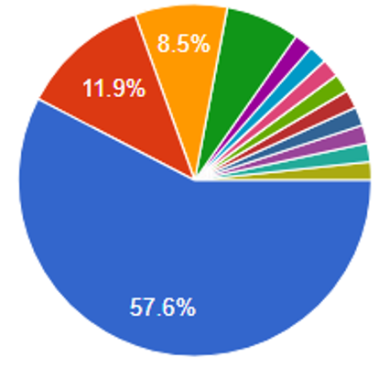
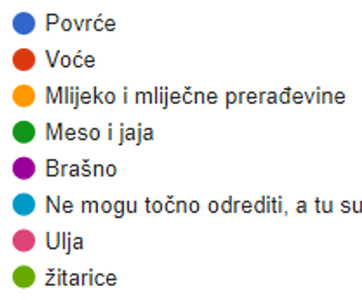
Grupe proizvoda prema udjelu u ukupnoj potrošnji

Slide 23
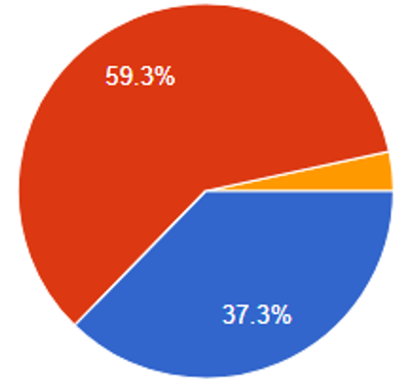
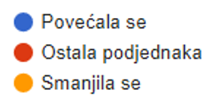
Utjecaj COVID 19 krize na vrijednost kupnje ekoloških proizvoda

Slide 24
Grupe proizvoda prema udjelu u ukupnoj potrošnji

Slide 25
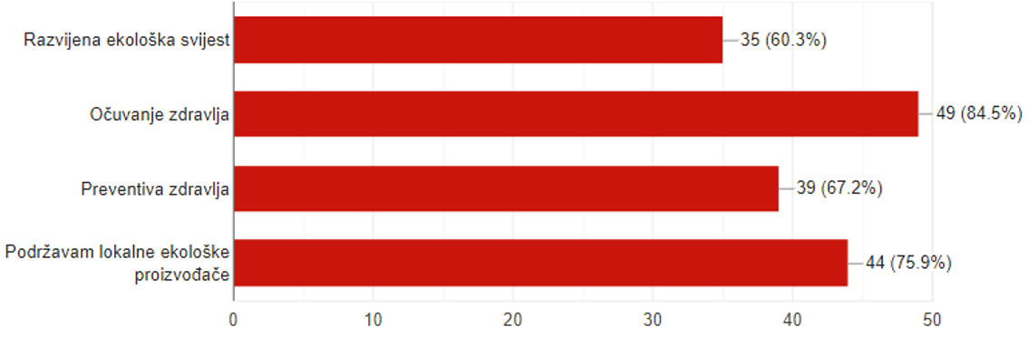
Razlozi kupnje ekoloških proizvoda

Slide 26
Preporuke i smjernice
za socijalnu održivost ruralnih područja od posebne važnosti je osigurati daljnji razvoj malim gospodarstvima, njihov ulazak u sustav lokalne prodaje kroz kratke opskrbne lance s davanjem prednosti ekološkoj proizvodnji
mala gospodarstva ovakvom prodajom mogu uključiti u proizvodnju male parcele koje nisu pogodne za industrijski model poljoprivredne proizvodnje pa se uglavnom neracionalno koriste ili stoje zapuštene izvan proizvodnje i tako doprinijeti učinkovitijem i racionalnijem korištenju poljoprivrednih površina kao i povećanju zaposlenosti u poljoprivredi i ruralnim područjima
poticanjem relokalizacije, ekološke poljoprivrede i KOL-ova otvaraju se nova radna mjesta i potiče lokalna aktivnost

Slide 27
Preporuke i smjernice
lokalno proizvedena hrana izvor je svježih i kvalitetnih proizvoda; kod potrošača postoji nasljeđe znanja o visokovrijednim tradicionalnim proizvodima zato je važno posebnim promotivnim aktivnostima pobuditi interes potrošača i potaknuti ih na edukacije o prehrani i prehrambenoj vrijednosti proizvoda
pojava agroekologije kao nove prehrambene i poljoprivredne paradigme zahtijeva učenje novih znanja o sadržaju tog novog pristupa održivom razvoju kako bi nove generacije poljoprivrednih proizvođača postale ujedno i proizvođači okoliša, uz očuvanje i obnovu poljoprivrednog, ekološkog i društvenog sustava.
Samoorganiziranje ekoloških proizvođača i nove tehnologije u “online“ prodaji otvorilo je neslućene mogućnosti daljnjeg razvoja trgovine ekološkim proizvodima.
S obzirom da su prve inicijative i prvi uspjesi nastali iz aktivističkog rada pojedinaca (odozdo) i zato još uvijek nemaju potencijal za brži rast, potrebno ih je propoznavati na lokalnoj i regionalnoj razini od strane lokalne i regionalne vlasti i davati im svu moguću potporu.

Slide 28
Neki pokazatelji proizvodnje i prodaje ekoloških proizvoda
vrijednost globalnog tržišta ekološke hrane u 2018. godini prvi je put premašila 100 milijardi američkih dolara (gotovo 97 milijardi eura)
ekološka poljoprivreda - najbrže rastući sektor gospodarstva
Španjolska, Francuska, Njemačka i Italija zajedno imaju više od polovice (55%) ekoloških polj. površina EU
udio ekoloških površina u RH u 2019. iznosio je 7,2 % u ukupnim korištenim poljoprivrednim površinama
u RH najbrže rastu površine pod trajnim travnjacima (kontinentalni, krški)

Slide 29
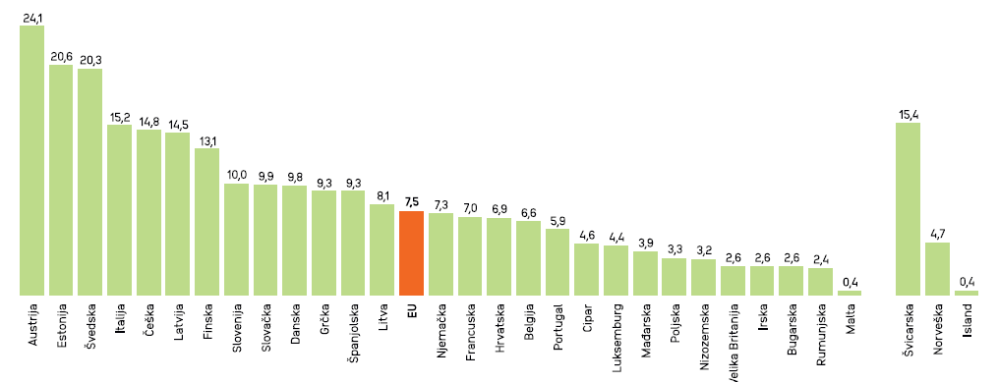
Udio ekoloških površina u ukupnim
poljoprivrednim površinama po zemljama EU, 2018.

Slide 30
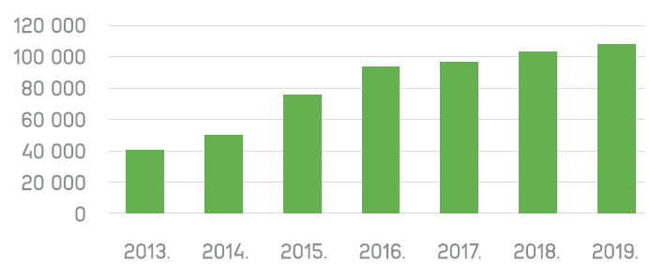
Korištene poljoprivredne površine u ekološkoj proizvodnji u RH
108.169 ha

Slide 31
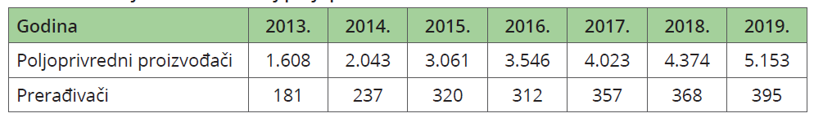
Subjekti u ekološkoj poljoprivredi RH

Slide 32
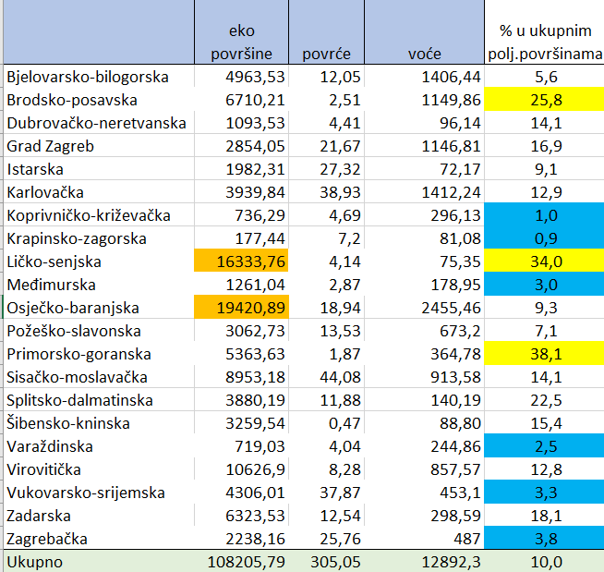
Pregled po županijama

